Slide 1
Toán
Toán
ÔN TẬP HỌC KÌ I
ÔN TẬP HỌC KÌ I

Slide 2
Thứ … ngày … tháng … năm …
Toán
Toán
ÔN TẬP SỐ TỰ NHIÊN
ÔN TẬP SỐ TỰ NHIÊN
(3 tiết – Tiết 3)

Slide 5
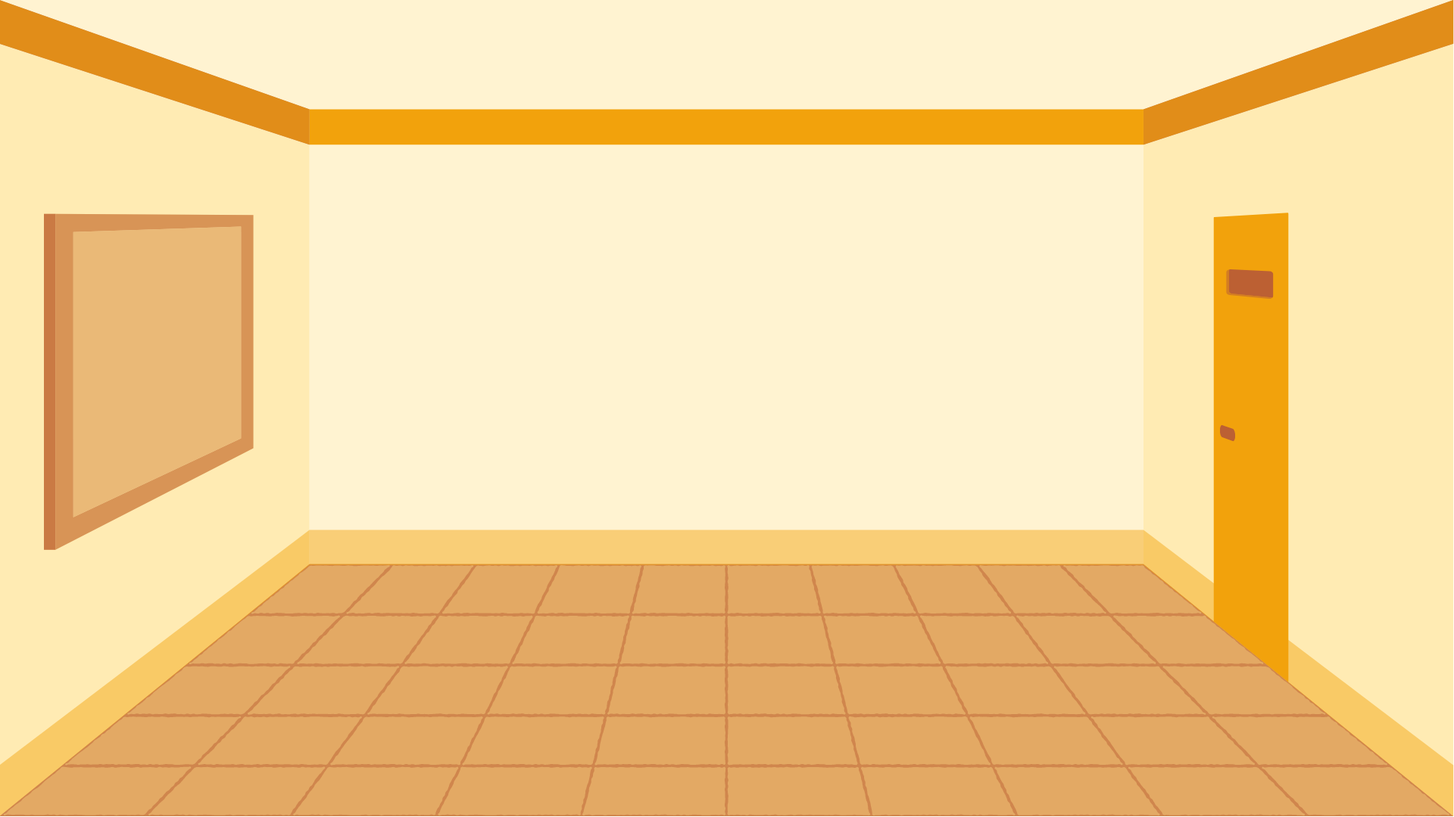
Ở Tiết 2 chúng mình đã Trang trí đã hoàn tất! Hãy cùng mình xếp một chiếc bàn tiệc nhé!

Slide 6
5
Ước lượng: Trong hình dưới đây có khoảng bao nhiêu tiền?
Trong hình có khoảng 30 tờ tiền 100 000 đồng.
Ước lượng: Trong hình có khoảng 3 000 000 đồng.

Slide 7
Hãy giúp mình trải khăn trải bàn nhé!

Slide 8
5
Quan sát bảng sau.

Slide 9
5
Quan sát bảng sau.
Châu Á: 4 651 000 000 người
Châu Âu: 744 000 000 người
Châu Đại Dương: 43 000 000 người
Châu Mỹ: 1 027 000 000 người
Châu Phi: 1 373 000 000 người

Slide 10
5
Ta thấy, các châu lục có số dân theo thứ tự từ nhiều đến ít và đều là số có mười chữ số là châu Á, châu Phi, châu Mỹ.
Vậy Bạn A sống ở châu Á, bạn B sống ở châu Phi, Bạn C sống ở châu Mỹ
Bạn D sống ở châu lục mà số dân là số có tám chữ số nên bạn D sống ở châu Dại Dương.
Bạn E sống ở châu Âu.

Slide 11
Tuyệt đẹp! Chúng ta cùng bày bánh lên bàn nào!

Slide 12
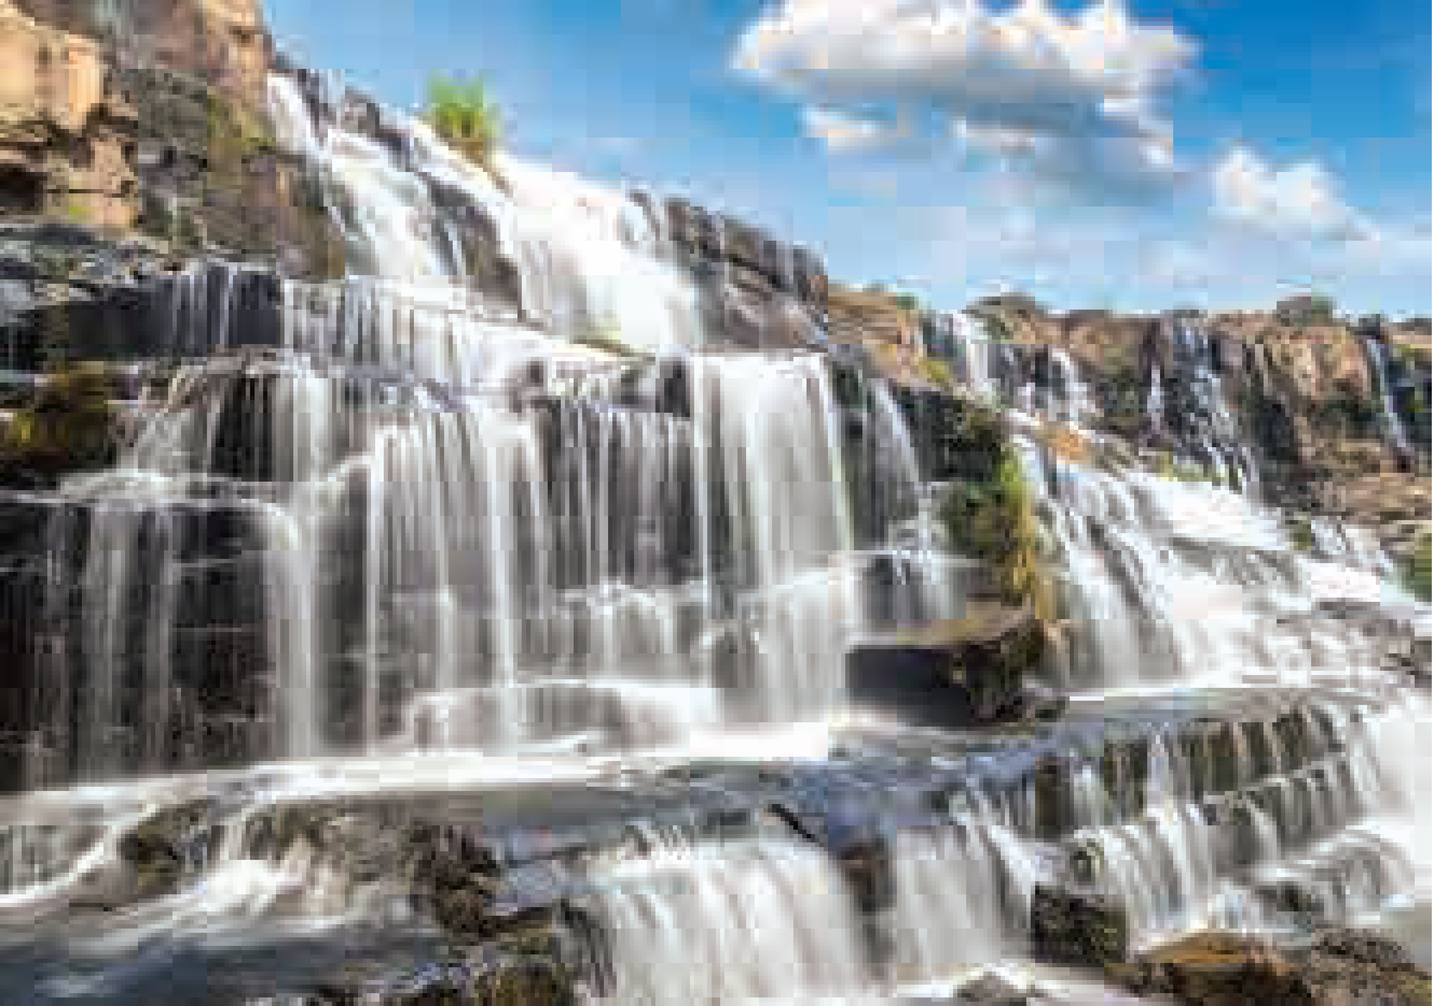
5
Lâm Đồng là tỉnh có nhiều cảnh đẹp. Mỗi năm nơi đây thu hút hàng triệu khách đến tham quan và nghỉ dưỡng. Vào dịp Tết Nguyên đán Nhâm Dần (năm 2022), ước tính lượng lượt khách thăm Lâm Đồng là số tròn trăm nghìn có 6 chữ số, trong đó chữ số hàng trăm nghìn là số lẻ thứ hai trong dãy số tự nhiên.
Số lượng lượt khách đó là .?.

Slide 13
5
Lâm Đồng là tỉnh có nhiều cảnh đẹp. Mỗi năm nơi đây thu hút hàng triệu khách đến tham quan và nghỉ dưỡng. Vào dịp Tết Nguyên đán Nhâm Dần (năm 2022), ước tính lượng lượt khách thăm Lâm Đồng là số tròn trăm nghìn có 6 chữ số, trong đó chữ số hàng trăm nghìn là số lẻ thứ hai trong dãy số tự nhiên.
Số lượng lượt khách đó là .?.
300 000
- Chữ số hàng trăm nghìn là số lẻ thứ hai trong dãy số tự nhiên nên chữ số hàng trăm nghìn là 3.
- Số lượng lượt khách số tròn trăm nghìn có 6 chữ số nên số lượng lượt khách là 300 000 người.

Slide 14
Ôi! Con làm bố bất ngờ thật! Bố cảm ơn con gái!

Slide 15
Củng
cố
Củng
cố

Slide 16
Các bạn đã giúp mình tổ chức thành công buổi tiệc cho bố! Một lần nữa hãy giúp mình chia kem cho mình và bố bằng cách trả lời các câu hỏi nhé!

Slide 17
Khi làm tròn số đến hàng trăm triệu:
Ta quan sát chữ số thuộc hàng?
A
B
Hàng chục nghìn
Hàng chục
C
Hàng triệu
D
Hàng chục triệu
Notes:
GV CLICK VÀO Ô TRÒN ABCD → ĐÁP ÁN

Slide 18
Khi làm tròn số đến hàng trăm nghìn:
Ta quan sát chữ số thuộc hàng?
A
B
Hàng trăm
Hàng chục nghìn
C
Hàng nghìn
D
Hàng đơn vị
Notes:
GV CLICK VÀO Ô TRÒN ABCD → ĐÁP ÁN

Slide 19
TẠM BIỆT VÀ HẸN GẶP LẠI
TẠM BIỆT VÀ HẸN GẶP LẠI

